Slide 1
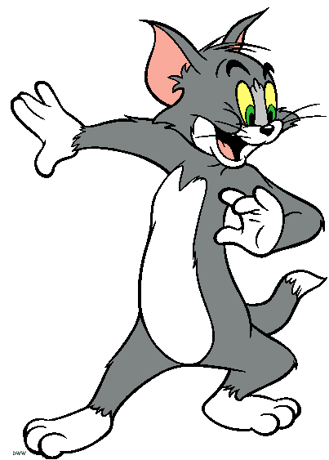
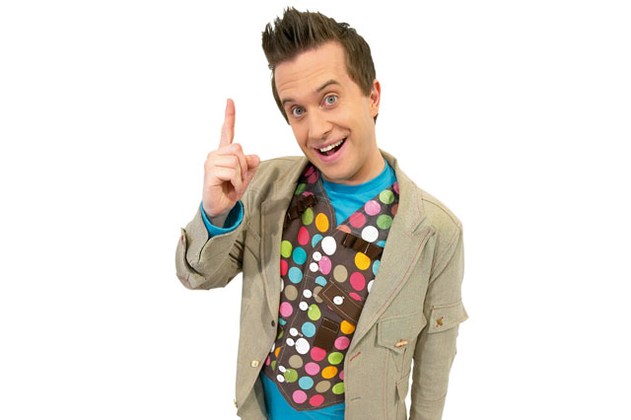
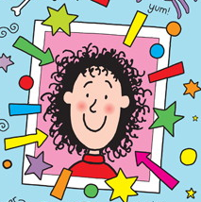
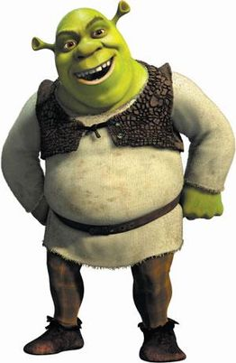
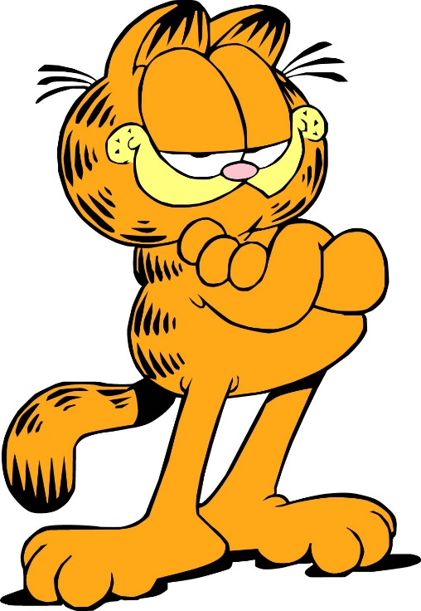
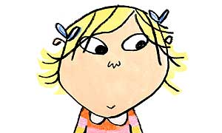
Comment sont les cheveux ?
2
3
1
4
6
5
Notes:
Ask pupils to say one sentence about the hair of each character. Click on each person/character to hear the audio description.
1 = Mr Maker (e.g. Il a les cheveux courts et bruns) 2 = Tom (Il a les cheveux (!) gris et blancs) 3 = Tracy Beaker (Elle a les cheveux bouclés et noirs) 4 = Garfield (Il a les cheveux courts et oranges) 5 = Lola (Elle a les cheveux raides et blonds) 6 = Shrek (Il n’a pas de cheveux)

Slide 2
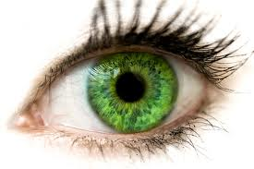
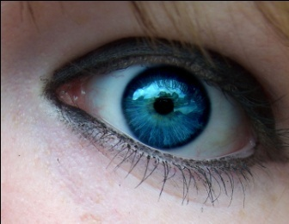
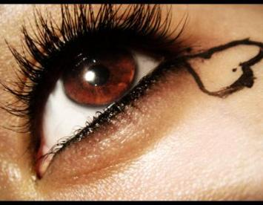
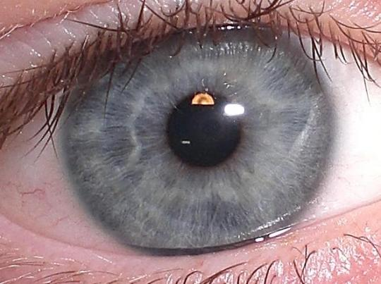
De quelle couleur sont ses yeux?
Elle a les yeux
verts
Elle a les yeux
bleus
Elle a les yeux
marron
Elle a les yeux
gris
Notes:
Revision of eye description in 3rd person using ‘elle a– she has

Slide 3
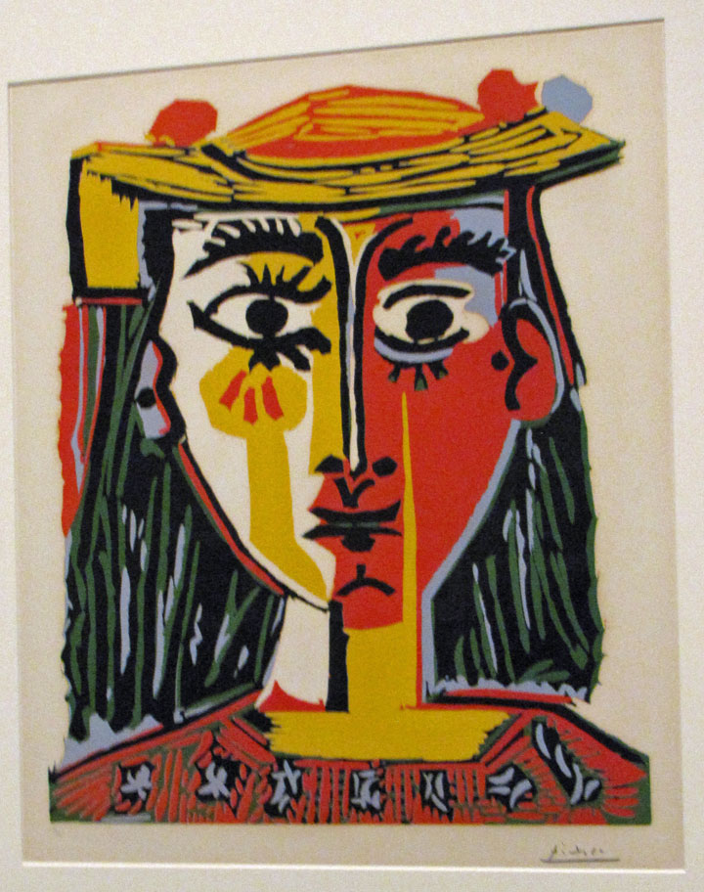
Comment est-elle?
Elle a un visage rouge et jaune.
Elle a un grand nez.
Elle a une petite bouche.
De quelle couleur sont ses yeux?
Elle a les yeux grands et noirs.
Comment sont ses cheveux?
Elle a les cheveux longs, raides et noirs.
Notes:
Picasso painting She has a red and yellow face (please note: adjectives come after the noun in French).
She has a large nose.
She has a small mouth.
What colour are her eyes?
Her eyes are big and black.
How is her hair?
Her hair is long, straight and black.

Slide 4
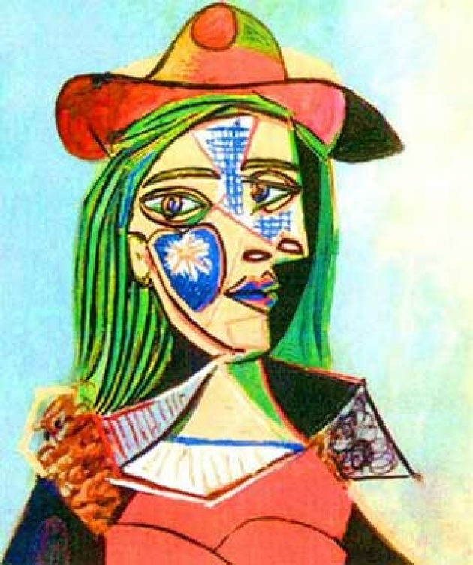
Comment est – elle?
De quelle couleur sont ses yeux?
Comment sont ses cheveux?

Slide 5
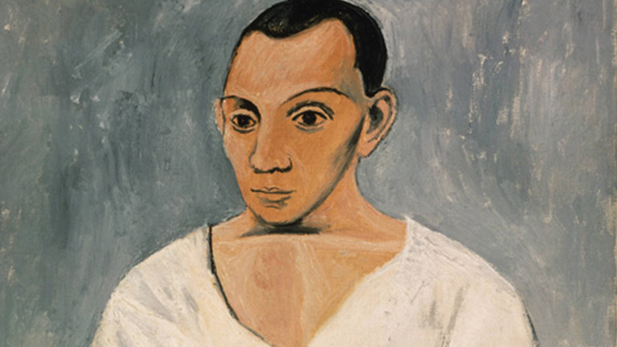
Comment est- il?
De quelle couleur sont ses yeux?
Comment sont ses cheveux ?

Slide 6
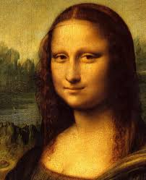
Comment est-elle ?
De quelle couleur sont ses yeux?
Comment sont ses cheveux?

Slide 7
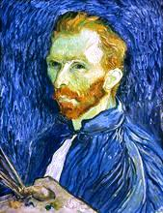
Comment est-il?
De quelle couleur sont ses yeux?
Comment sont ses cheveux?

Slide 8
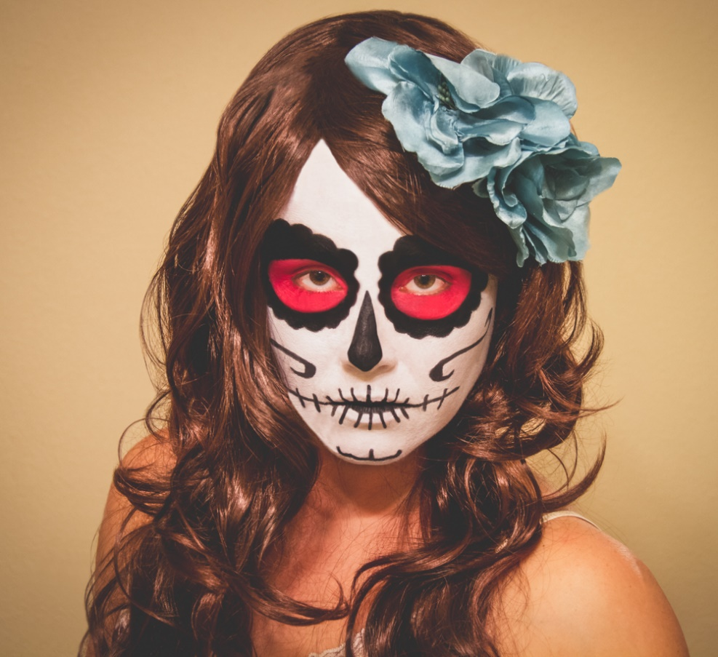
Comment est – elle?
De quelle couleur sont ses yeux?
Comment sont ses cheveux?

Slide 9
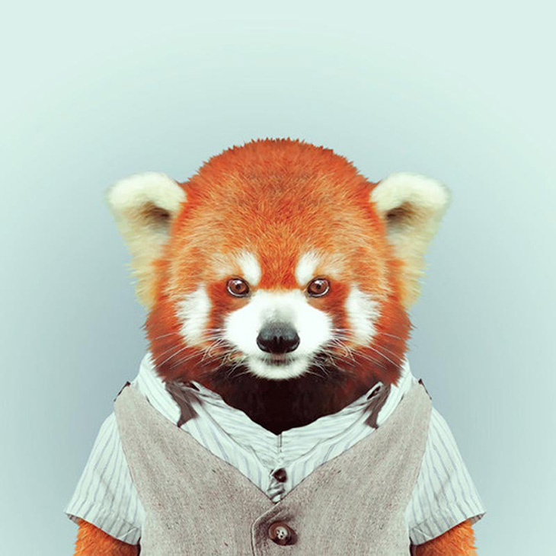
Comment est-il?
De quelle couleur sont ses yeux?
Comment sont ses cheveux?

